Slide 1
HADİS İLİMLERİ VE USULÜ
Hadislerin Nasıl Korunduğu: Tespit, Tedvin, Tasnif

Slide 2
DERS İZLENCESİ
Hadislerin Tespiti
Hadislerin Yazılması
Hadislerin Tedvin ve Tasnifi, Hadis Edebiyatı
İsnad ve Rıhle
Hadis Tenkidi
Cerh-Tadil ve Rical İlimleri
Tariklerin Mukayesesi Metodu
Hadis Usulü ve Diğer Hadis İlimleri
Muhteva Tenkidi

Slide 3
HADİSLERİN KORUNMASI
Tarihte hiç bir insanın söz ve davranışları Peygamber Efendimizinki (sav) gibi kayıt altına alınarak muhafaza edilmemiştir. Gerek sahabe neslinin, gerek sonraki nesillerin sünneti kayıt ve muhafaza yolunda şevk ve gayretleri ve bu sahada geliştirdikleri usul ve esaslar biraz incelendiğinde insanı hayran bırakacak seviyededir. Kur’ân-ı Kerîm’i insanlar yoluyla muhafaza eden Yüce Rabbimiz, Kur’ân’ın tefsiri olan ve Kur’ân’ın mânen muhafazası için zarurî olan Resûlü’nün mirasını da yine bu sahaya ömürlerini adayan kullarını seferber ederek muhafaza etmiştir. İslamî ilimlerin en zengin literatürü olan hadis edebiyatı işte bu fevkalade gayretin mahsulüdür.

Slide 4
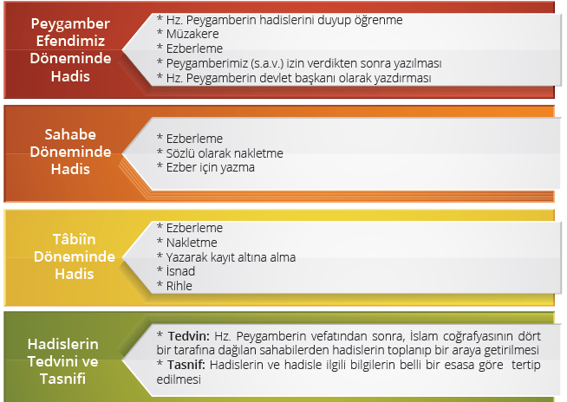

Slide 5
HADİSLERİN TESPİTİ
“Hadislerin tespiti” hadisleri kaybolmaktan kurtarmak için sözlü ya da yazılı olarak korunmayı ifade etmektedir. Hadislerin tespiti ve muhafaza edilmesi, Hz. Peygamber zamanında, ashap zamanında ve sonraki dönemlerde olmak üzere üç durumda ele alınabilir.

Slide 6
HADİSLERİN TESPİTİ
Hz. Peygamber (s.a.s.) zamanında hadisler çoğunlukla ezberleme yoluyla
muhafaza ediliyordu. Sahabiler, Hz. Peygamber’in sözlerini ezberliyorlar, aynı
zamanda O’nun yaşayışını da iyice gözetleyerek hem kendi hayatlarına hem de
kendileri dışındaki insanlara ve sonraki nesillere aktarıyorlardı. Bununla birlikte Hz.
Peygamber (s.a.s.)’in resmî ya da özel olarak bazı şahıslar için yazdırdığı hadisler
yanında bazı sahabiler de Hz. Peygamber’in bazı sözlerini yazıyorlardı.
Hadislerin gerek ezber gerek uygulama ve gerekse yazılı tespitine sebep
olan bazı etkili amiller bulunmaktadır. Bunlar: Kur’ânî amiller, Nebevi amiller ve Sahabe ile ilgili amillerdir.

Slide 7
KUR’ÂNÎ AMİLLER: SÜNNETİN DİNDEKİ YERİ
Ashap tarafından Hz. Peygamber’in sözlerinin ve fiillerinin ihtimamla öğrenilmesinde ve muhafaza edilmesinde Kur’ân-ı Kerim’de Hz. Peygamber’in Kur’ân’ı tebliğ etmesini, tebliğ ettiği Kur’ân’ı açıklamasını ve Hz. Peygamber’e itaat edilmesini emreden birçok ayetin bulunmasının, kısaca sünnetin dindeki yerinin önemi büyüktür.

Slide 9
NEBEVÎ ÂMİLLER
Hadislerin tespitinde
Hz. Peygamber’in yaşayış tarzının,
İlim öğrenmeye ve soru sormaya teşviklerinin,
konuşma tarzının ve eğitim metodunun,
Mescid-i Nebevi’nin içinde ilim öğrenme merkezi ve yatılı okul hüviyetinde olan Suffe’nin tesis edilmesi gibi durumların da hadislerin ve sünnetin hem yaşama tarzı olarak hem hafızalarda hem de yazılı olarak tespit edilmesinde çok büyük rolleri olmuştur.

Slide 10
NEBEVÎ ÂMİLLER
Rasûlullah’ın yaşayışı: Hz. Peygamber’in hane-i saadetlerinin, Müslümanların beş vakit namazlarını eda ettikleri Mescid’in yanında olması sebebiyle Müslümanlar onu her zaman görebilmekteydiler. Rasûlullah da genellikle ashabın içerisinde bulunurdu.
Sünnetin nakledilmesine teşvikleri: Sözümü işitip de başkalarına ulaştıranın Allah yüzünü ak etsin. Zira nice fıkıh sahibi vardır ki nakledenden daha iyi kavrayış sahibidir. (Ebû Dâvud, İlim, 10).
Soru sormaya ve ilme teşvikleri: «Kim ilim için yola çıkarsa Allah ona cennete giden yolu kolaylaştırır.» (Buhari, İlim, 10)

Slide 11
NEBEVÎ ÂMİLLER
4.Konuşma şekli ve eğitim metodu: Hz. Peygamber (s.a.s.)’in konuşmaları, hitabeleri genellikle kısadır. Hz. Peygamber’in sözlerinin kısa, veciz ve cevâmiu’l-kelim olması, hadislerin ezberlenmesini ve zihinde kalıcılığını sağlamıştır. Bununla birlikte Hz. Peygamber (s.a.s.) konuştuklarında sözlerinin harfleri sayılabilecek kadar yavaş ve tane tane konuşur, zaman zaman da sözünü üç kere tekrarlardı. Bütün bunlar, hadislerin hafızalarda iyice yerleşmesini sağlamıştır. (Hadislerle İslam isimli eserde Hz. Peygamber: En Güzel Mürebbî bölümü nebevî eğitim metotlarını anlatmaktadır.)
5. Suffe okulunun tesisi

Slide 12
SAHABE İLE İLGİLİ AMİLLER
Hz. Peygamber’e itaat edilmesini ve O’nun Kur’ân’ı açıklama görevinin olduğunu Kur’ân’dan öğrenen ashap Hz. Peygamber’in sözlerine, yaşayışına ve Kur’ân’ı açıklamalarına büyük önem vermişlerdir. Bu bakımdan Hz. Peygamber’in sünnetinin dindeki yerini daha iyi anlayan ashaptan başka bir nesil yoktur. Sünnetin kıymetini iyi bilen ashap Hz. Peygamber’in kavlî, fiilî ve takrîrî olarak bütün davranışlarına büyük ehemmiyet vermişlerdir. Kur’ân’ın fiilî olarak yaşayanı Hz. Peygamber olduğu gibi ashap da Hz. Peygamber’in sünnetinin fiilî olarak yaşayanları olmuştur.

Slide 13
SAHABE İLE İLGİLİ AMİLLER
Sahâbîler, Yüce Allah ile devamlı surette irtibatta bulunduğunu bildikleri Peygamber’e samimiyetle inanıp bağlandıkları için onun her buyruğunu ve hareketini büyük bir dikkatle takip ederek hâfızalarına nakşediyorlardı. Sade ve tabii yaşayışları sebebiyle zihinleri berrak olan o günün insanları fevkalâde bir hâfıza gücüne sahipti.
Hz. Peygamber’in, sahâbîlere kendi sözlerini dinleyip öğrenmelerini emretmesi ve öğrendiklerini başkalarına tebliğ edenlere hayır duada bulunması, onların hadisleri bir ibadet vecdiyle öğrenip başkalarına nakletmelerini sağlamıştır.

Slide 14
HADİSLERİN YAZILMASI
Hadislerin yazılı olarak tespitini üç kısımda ele alabiliriz. Bunlar:
Hz. Peygamber’in emriyle yazılan resmî vesikalar,
Hz. Peygamberin emriyle yazılan gayriresmî vesikalar,
Hz. Peygamber zamanında bazı sahabilerin yazdıkları hadisler

Slide 15
HADİSLERİN YAZILMASI
Hz. Muhammed’in emriyle yazılan resmî vesikalardan bazıları şunlardır:
Hz. Peygamber (s.a.s.) Habeş kralına hitaben, gelen Müslümanlara sahip çıkması için bir mektup yazmıştır.
Hz. Peygamber (s.a.s.) Medine’ye geldiğinde Medine Anayasası’nı yazmıştır.
Hz. Peygamber (s.a.s.), hicretin ilk senesinde bazı kabilelerle yazılı anlaşmalar yapmıştır.
Hz. Peygamber (s.a.s.) askerî ve sivil memurlarına emirler yazmıştır.
Habeş, Mısır, Rum, İran, Yemen krallarına İslam’a davet mektupları yazmıştır.
Valilerine zekâtın kaynakları ile ilgili yazılar yazmıştır.
Muhammed Hamidullah’ın tespitine göre Hz. Peygamber zamanında bu şekilde yazılan vesikaların sayısı üç yüzden fazladır ve bunlar “Mecmuatu’l-Vesâikı’s-Siyasiyye” isimli eserinde yayınlanmıştır.

Slide 16
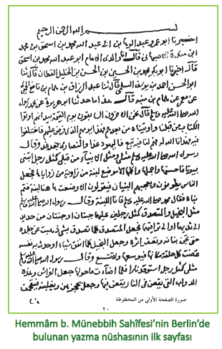
HADİSLERİN YAZILMASI
2.Hz. Peygamber’in emriyle yazılan gayriresmî yazılan vesikalar: Örneğin, Mekke’nin Fethinde Ebû Şah isimli sahabinin isteği üzerine yazılan yazı
3.Hz. Peygamber zamanında bazı sahabilerin yazdıkları hadisler:
Abdullah b. Amr İbni’l-Âs, Hz. Ali, Câbir b. Abdillah, Enes İbnu Mâlik, Ebû Hureyre (Ebû Hureyre’nin sahifesine “Sahife-i Sahiha” denilmektedir. Hemmâm b. Münebbih’in rivayeti ile bize kadar ulaşmıştır. Bu eserde 138 hadis bulunmaktadır.)
Mustafa Azami’nin tespitine göre elli iki sahabi hadis yazmıştır. (İlk Devir Hadis Edebiyatı)

Slide 17
HADİSLERİN TEDVİNİ
Gerek dillerde gerekse değişik yazı malzemeleri üzerinde dağınık hâlde olan hadislerin herhangi bir sınıflandırmaya tabi tutmadan resmen yazılması ve yazılı olanların toplanarak bir araya getirilmesine tedvin denilmektedir. Tedvin faaliyeti hicri birinci asrın ikinci yarısında önce gayri resmi, daha sonra resmi şekilde başlamıştır.
Halife Ömer b. Abdilazîz (60-101), Medine valisi, diğer valilere ve hadis bilginlerine bir genelge yayınlayarak Rasûlullah’ın hadislerinin araştırılmasını ve toplanmasını istemiştir.

Slide 18
HADİSLERİN TASNİFİ
Hadislerin tedvîni tamamlanınca bunların sistemli birer kitap haline getirilmesi ve böylece aranan hadisleri kolayca bulmaya imkân verecek usullerin geliştirilmesi yönündeki çalışmalar ağırlık kazanmıştır. Bazı âlimler hadisleri konularına göre tasnif etmeyi ve bu şekilde “musannef” adı verilen türde eserler yazmayı denerken bazıları da hadisleri ilk râvileri olan sahâbîlerin adlarına göre sıralayarak “müsned” denen türde kitaplar telif etmeyi tercih etmiştir. Tasnif faaliyeti hicri ikinci asırda başlamıştır.

Slide 19
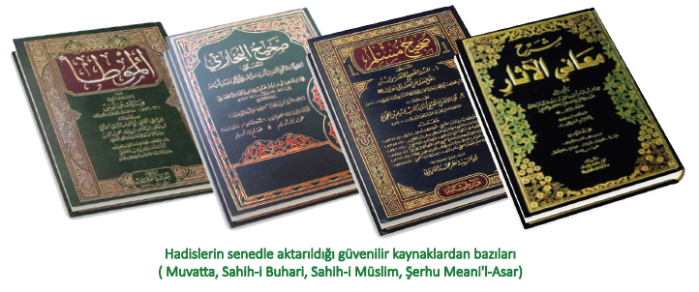

Slide 20
HADİS EDEBİYATI
Hadislerin tasnifi sonucu temel hadis kaynakları ortaya çıkmış, daha sonra bu temel hadis kaynakları üzerine yapılan cem, ihtisar, istidrak, şerh gibi çalışmalarla, ayrıca muhtelifu’l-hadis, sebeb vurûdi’l-hadis, garibu’l-hadis, cerh ve tadil gibi değişik hadis ilimlerine ait çalışmalarla islamî ilimler arasında en zengin edebiyat, hadis edebiyatı olmuştur. Uydurma hadisleri ve halk arasında hadis diye bilinen yaygın sözleri tanıtmak için de müstakil kitaplar yazılmıştır.

Slide 21
HADİS UĞRUNA YAPILAN YOLCULUK
İlk asırlarda hadis almak için yapılan yolculuklara hadis yolculuğu, orijinal adıyla er-rıhle fî talebi’l-hadis denilmektedir. Hz. Peygamber zamanında başlayan hadis yolculuğu ashap zamanında da devam etmiştir. Birçok sahabi bu maksatla Hz. Peygamber zamanında O’na, O’nun vefatından sonra da diğer sahabilere seyahat yapmıştır. Örneğin, Ebû Eyyûb el-Ensârî, Mısır’da bulunan Ukbe b. Âmir’in Hz. Peygamber’den duyduğu bir hadisi almak için Mısır’a gitmiştir.

Slide 22
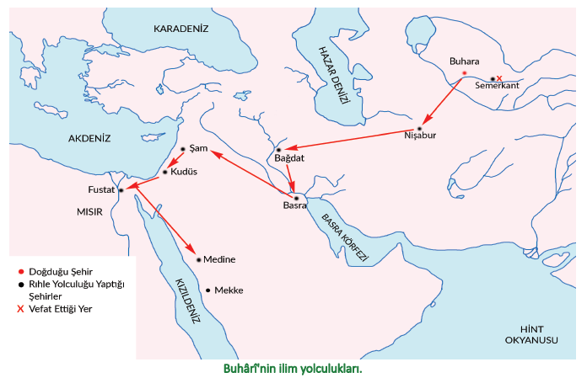

Slide 23
İSNAD: ÜMMETİN ALTIN ZİNCİRİ
Siyasi görüşleri için hadis uyduranların artmasıyla, hadis rivayet edenlere hadislerini kimden aldıkları sorulmaya başlanmış, herkesten gelişigüzel hadis rivayet edilmemesi konusunda insanlar uyarılmıştır. Böylece, sahabe arasında ihtiyati bir tedbir olarak zaman-zaman başvurulan 'isnad sorma faaliyeti', yalan ve uydurma haberlerin yayılması üzerine, büyük tâbiîler döneminde raviler hakkında daha dikkatli araştırma yapmaya dönüşmüştür. İsnad müslümanlara özgü, tarihte görülmemiş bir sistemdir.
İbn Sirin: «Bu ilim dindir. Binaenaleyh bu ilmi kimden aldığınıza iyi bakın.» (Müslim, Mukaddime, 5)

Slide 24
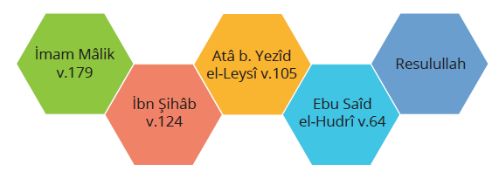
İSNAD: ÜMMETİN ALTIN ZİNCİRİ

Slide 25
HADİS TENKİDİNİN ESASLARI
Hadis ilminin temel görevi olan hadis tenkidi iki temel ilkeye dayanır:
1. Hadisin tek tek bütün râvîlerinin yani hadisi bize aktaran kişilerin güvenilir olmaları, hadîsi sağlam ve geçerli yöntemlerle almış ve nakletmiş olmaları. Bu konuda isnada, rical ve cerh-tadil ilmine gerek duyulmaktadır.
2. Râvîleri ne kadar güvenilir olursa olsun, hadîsin tek bir rivayet kanalına güvenilmeyip, farklı rivayet zincirleriyle gelen başka kanallarla desteklenmesinin şart koşulması. Bu konuda ise hadisin farklı tariklerinin araştırılması ve mukayesesi gerekmektedir.

Slide 26
CERH-TADİL ve RİCAL İLMİ
Hadis senedlerinde geçen şahısların ravi olmaları yönüyle incelenmeleri, “hadis ricali” ve “cerh-ta’dîl” adında iki ilim dalının doğmasına yol açmıştır. Hadis ricali ilmi, hadisleri nakleden ravileri tanıtan; cerh-ta’dîl ilmi ise, ravilerin rivayetlerinin kabul veya reddinde etkili olacak vasıflarını araştıran ilim dalıdır.
Cerh ravilerin adalet ve zapt yönlerinden olumsuz, tadil ise olumlu yönlerini belirtmedir. Cerh-ta’dîlin doğuşuna, sonra da müstakil bir ilim hâline gelişine yol açan en önemli iki etken; ravilerin unutma, yanılma, hata etme gibi beşerî kusurlardan uzak olmaması ve Hz. Osman’ın şehit edilmesiyle başlayan olayların ve bölünmelerin hadis uydurmacılığına yol açmasıdır.

Slide 27
RİCAL İLMİ
Özetle, haber verenin dürüst olup olmadığı ve hata yapıp yapmadığını araştırmak gerekmektedir.
Hz. Peygamber döneminden yaklaşık hicrî 5. asra kadar hadis ilmiyle meşgul olan, hadis rivayet eden yaklaşık 20. 000 ravi bulunmaktadır.
Dünya tarihinde gerek fen bilimleri gerekse sosyal bilimler alanlarında hiçbir ilim dalında hadis ravileri kadar güvenilirlikleri ve ilmi ehliyetleri açısından incelenmiş ikinci bir branş bulunduğu söylenemez. Bu, sadece müslümanların değil oryantalistlerin de itiraf etmek durumunda kaldıkları bir gerçektir.

Slide 28
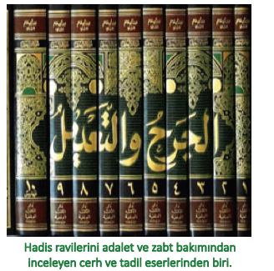

Slide 29
HADİS TARİKLERİNİN MUKAYESESİ
Bir haberin başka kaynaklardan te’kîdi, yani aynı haberi veren başka kaynaklar olup
olmadığının araştırılması, varsa ikisinin karşılaştırılması bu haberin doğruluğunu araştırmada önemli bir metottur. Bize bir haber ulaştığında, onu başkaları da haber veriyor mu diye merak ederiz. Haberi başka kaynaklardan da aldığımızda habere güven duygumuz daha da artar. Hadisçiler de bir yandan râvîlerin dürüstlüğünü ve hatalarını incelerken diğer yandan bununla yetinmeyip hadislerin farklı kanallardan, hadis ilmindeki söylenişiyle farklı tariklerden gelip gelmediğini araştırmışlardır.

Slide 30
HADİS TARİKLERİNİN MUKAYESESİ
Hadislerin bütün farklı rivayet kanallarının ve zincirlerinin araştırılması, bir araya toplanması, karşılaştırılması ve bir bütün olarak değerlendirilmesi bir hadisin sıhhatini araştırmada güçlü bir sağlama imkanı sunmaktadır. Bu sayede hadislerdeki râvî kusurları, kâtip hataları, yanlış okumalar gibi beşerî zayıflıklardan kaynaklanan muhtemel hatalar ortaya çıkar. Hadislerin farklı kanallarının araştırılması, hadis tenkitçiliğinde sadece kişilerin dürüstlüğüne, ehliyetine, titizliğine güvenilmediğinin, hadislerin değişik kanallarla te’kit ve kontrol edilmesi şeklinde nesnel ölçütlere dayandığının göstergesidir.

Slide 31
TARİKLERİ MUKAYESE
Güvenilir
Güvenilir
Güvenilir
Güvenilir
Güvenilir
Güvenilir
Aynı metin SAHİH
Aynı Metin SAHİH
Farklı Metin ZAYIF

Slide 32
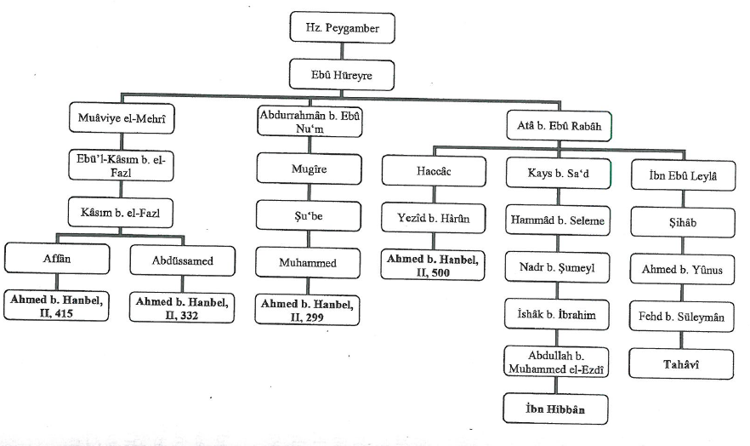

Slide 33
HADİS USULÜ İLMİ: DOĞUŞU
Hadis usulü, hadisin sahih olanını olmayanından ayırmanın esasları ve kaideleridir.
Sahabe neslinin hadislerin aslına uygun olarak naklini sağlamak amacıyla, birtakım esaslara riayet ettikleri görülmektedir:
Hadis rivayetinde ihtiyatlı davranmak
Az hadis rivayet etmek
Aslına uygun olarak nakledilmemiş rivayetleri düzeltmek
Hadisleri müzakere etmek
Farklı sahabilerden aynı konuya dair rivayeti sorarak rivayetlerin aslına uygun nakledilip nakledilmediğini tetkik etmek

Slide 34
HADİS USULÜ İLMİ: SAHABE DÖNEMİ
“Kim bana yalan isnadda bulunursa cehennemdeki yerine hazırlansın!” (Buhârî, “İlim”, 38) şeklindeki hadis-i şeriften dolayı ilk Müslümanlar, özellikle sahâbîler hadis rivayetinde son derece titiz davranmıştır. Bu sebeple sahabe hadis rivayetini azaltmış, hadis rivâyet edenden şâhid ve yemin isteme, hadisi Kur’ân ve önceden bildikleri hadislerle karşılaştırma, hadisi ilk duyan kimseden almaya çalışma gibi yollar izlemişlerdir.

Slide 35
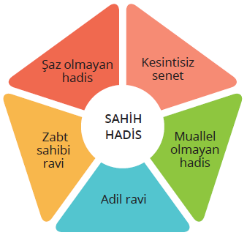
HADİS USULÜ İLMİ
Tabiun döneminde bu çabalar daha da sistemli bir hal almış, sonraki dönemlerde hadis usulünün kuralları ve sahih hadisin şartları belirlenmiş ve bu sahada pek çok müstakil eserler yazılmıştır.

Slide 36
MUHTEVA TENKİDİ
Bize ulaşan bir haber değişik kaynaklardan gelmiş olsa da haberin doğruluğu için
haberin içeriğine de dikkat ederiz. İslâm âlimleri, hadislerin sadece râvîlerinin güvenilir ve birden çok kanalla gelmiş olması ile yetinmemişler, içeriklerini de belli ölçütlerle eleştiriye tâbi tutarak değerlendirmişlerdir. Her hangi bir hadis, akla, Kur’an’a, İslâm Dini’nin genel ilkelerine, İslâm âlimlerinin icmâ’sına, Hz. Peygamber’in yaygın ve meşhur bir sünnetine, kesin bilimsel verilere, kesin tarihsel gerçeklere aykırı ise, çok sayıda kişiyi ilgilendiren bir konuda sadece bir kişi rivayette bulunuyorsa kabul edilmemiştir.

Slide 37
ÖZET
Özetle, hadislerin korunması şu yollarla sağlanmıştır:
Hadislerin Tespiti
Hadislerin Yazılması
Hadislerin Tedvin ve Tasnifi, Hadis Edebiyatı
İsnad ve Rıhle
Hadis Tenkidi
Cerh-Tadil ve Rical İlimleri
Tariklerin Mukayesesi Metodu
Hadis Usulü ve Diğer Hadis İlimleri
Muhteva Tenkidi

Slide 39
Bu sunumun hazırlanmasında Atatürk Üniversitesi ve Anadolu Üniversitesi Açıköğretim Fakültesi yayınlarından Hadis Tarihi ve Usulü kitaplarından, Anadolu İmam Hatip Liseleri Hadis kitabından ve DİB İslam Ansiklopedisi’nden istifade edilmiştir.

